Slide 1



智能计算系统 软硬件基础
Notes:
各位同学大家好，欢迎来到智能计算系统软硬件基础这门课。今天我们将重点讨论本学期的期末大项目。

Slide 2
Lecture 36：Module IV 期末项目 7B 模型多机分布式训练
Notes:
今天是第三十六讲，也就是模块四的核心内容。我们将详细介绍期末项目，具体任务是完成一个七十亿参数规模大模型的多机分布式训练。这是一个极具挑战性且高度贴合工业界实际需求的工程实践。

Slide 3
课程项目概览
3
课时 | 项目名称 | 类型 | 核心考核点
5 | 环境搭建与工具链 | 实验课 | 四阶段操作验证 + 实验报告
9 | Softmax Kernel（期中） | 个人项目 | 正确性 40分 + 性能70%门槛
18 | RMSNorm+Residual 融合（期末） | 个人项目 | 性能需达FlagGems基准90%
27 | FlagTree Pass 贡献（期末） | 个人项目 | 三方向任选，FileCheck测试验证
36 | 7B 多机分布式训练（期末） | 3人小组 | 三种并行策略对比 + 线性加速比
46-47 | 大项目答辩 | 小组答辩 | 方案可行性 + 进展真实性
Notes:
在深入介绍期末项目前，我们先回顾一下本学期的所有课程项目。大家之前已经完成了环境搭建和期中的算子开发。到了期末阶段，大家需要完成个人项目，比如均方根层归一化与残差连接融合算子开发，或者编译器优化路径贡献。而我们今天要讲的七十亿参数多机分布式训练是一个三人小组项目。它将重点考察大家对不同并行策略的理解，以及多节点集群下的线性加速比分析能力。最后我们还会安排大项目答辩，检验方案的可行性与项目的真实进展。

Slide 4
项目概述
4
项目背景
大规模语言模型训练是分布式系统工程能力的综合考验。本项目要求学生以 3 人小组为单位，使用 FlagScale 和 FlagCX 在多机 GPU 集群上部署一个 7B 参数量 LLM（如 LLaMA-2-7B 或等效架构）的训练任务，并深入分析并行策略对吞吐量、显存占用和通信开销的影响。
项目目标
成功在 2 台以上（每台 ≥ 8 GPU）节点上启动分布式训练
配置并对比至少两种并行策略组合（如 DP=8 vs TP=4+PP=2）
使用 FlagCX 替换默认通信后端，记录通信性能变化
测量并报告：训练吞吐量（tokens/s/GPU）、线性加速比、峰值显存
（进阶）模拟节点故障并验证 Checkpoint 恢复功能
Notes:
接下来我们看这个项目的具体概述。大规模语言模型训练是对大家分布式系统工程能力的综合大考。在这个项目中，你们需要以三人为一组，利用开源框架在多机GPU集群上部署类似于大语言模型架构的七十亿参数模型训练任务。核心目标包括：第一，至少在两台八卡节点上成功拉起分布式训练；第二，配置并对比至少两种不同的并行策略组合，比如纯数据并行对比张量并行加流水线并行；第三，替换默认的通信后端，观察通信性能的变化；第四，准确测量训练吞吐量、线性加速比和峰值显存。学有余力的同学还可以挑战模拟节点故障并验证断点恢复功能。

Slide 5
必完成任务分解 - 1
5
任务 1：环境部署与集群配置
配置多节点 SSH 互信与 NFS 共享存储
安装 FlagScale 并验证单机单卡训练正常运行
配置 FlagCX 通信后端，验证 AllReduce 基础功能
任务 2：并行策略配置与实验
实验组 1：纯数据并行（DP=16，总 GPU=16）
实验组 2：张量并行 + 流水并行（TP=4, PP=2, DP=2）
实验组 3：混合并行自动配置（使用 FlagScale 自动划分功能）
Notes:
为了保证大家顺利推进，我们将项目分解为几个必做任务。任务一是环境部署与集群配置。你们需要先打通多节点的免密登录并挂载共享存储，随后安装训练框架验证单机单卡训练是否跑通，接着配置通信后端并验证集合通信原语的基本功能。任务二是并行策略配置与实验。这里要求大家运行三组对比实验。实验组一是十六张卡的纯数据并行。实验组二是混合并行，具体配置为张量并行度为四，流水线并行度为二，数据并行度为二。实验组三则是利用框架的自动划分功能来实现混合并行配置。

Slide 6
必完成任务分解 - 2
6
任务 3：显存优化应用
开启 Gradient Checkpointing 并记录显存节省量
（选做）开启 CPU Offload，评估对吞吐量的影响
任务 4：性能数据收集与分析
训练吞吐量（tokens/s/GPU）× 3 种策略
线性加速比 = 实际加速比 / 理论加速比
峰值 GPU 显存（nvidia-smi dmon 采样）
通信开销占比（FlagCX 日志分析）
Notes:
任务三聚焦于显存优化技术的应用。大家需要开启梯度检查点功能，并量化记录它所节省的显存开销。选做部分是开启将计算卸载到CPU的功能，评估这一操作对整体吞吐量造成的性能折损。任务四是性能数据的收集与深度分析。你们必须提交三种策略下的单卡训练吞吐量，通过实际加速比除以理论加速比计算出线性加速比，并在训练过程中采样峰值显存。此外还需要通过分析底层日志来评估通信开销在整个训练周期中的占比。

Slide 7
提交要求与评分标准
7
提交物清单
config/ 目录：FlagScale 配置文件（3 种并行策略）
scripts/ 目录：启动脚本、监控脚本
results/ 目录：性能数据 CSV、显存日志
report.pdf：不超过 10 页，含架构图、性能对比图、分析结论
（进阶）fault_recovery_demo.mp4：故障恢复录屏
评分标准
考核维度 | 分值 | 评分标准
训练任务成功运行 | 25 分 | 多机环境稳定运行 100 步以上
并行策略对比分析 | 30 分 | 三种策略数据完整，分析有深度
FlagCX 集成与分析 | 20 分 | 通信开销量化，与 NCCL 对比
显存优化实验 | 15 分 | GC 效果量化，方法论正确
报告质量 | 10 分 | 图表清晰，结论有据
Notes:
关于最终的提交与考核标准。你们需要提交配置文件夹、启动与监控脚本、包含性能数据的表格文件，以及一份不超过十页的分析报告，报告里必须包含架构图和性能对比图。如果做了容错恢复还要附带录屏演示。评分占比是这样的：任务成功运行占二十五分，要求稳定跑满一百步；并行策略对比分析最为核心占三十分；通信库集成与分析占二十分；显存优化实验占十五分；最后报告质量占十分。请大家务必用数据说话，确保结论有理有据。

Slide 8
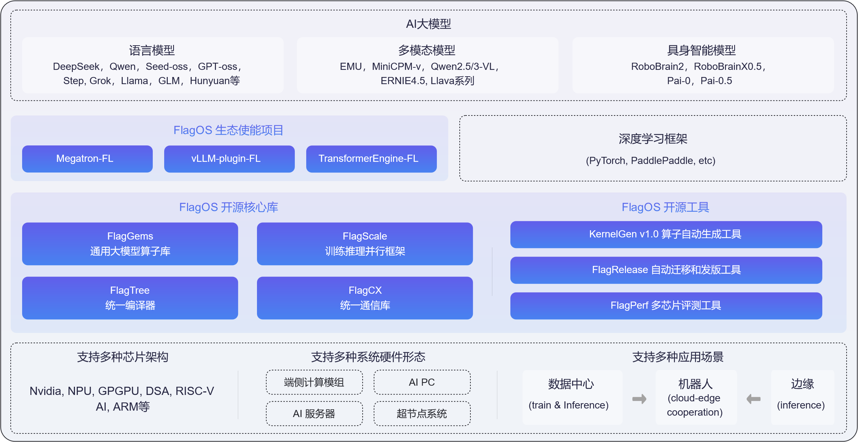
解决方案： FlagOS， 统一AI系统软件栈
Notes:
为了支撑上述复杂的分布式训练任务，我们引入了统一系统软件栈。从这张架构图可以看出，该软件栈向下兼容英伟达以及各类深度学习加速器等异构芯片架构，向上支持大语言模型、多模态以及具身智能等多场景应用。它的核心开源库正是我们项目中要深度使用的工具。比如通用的算子库、训练推理并行框架、统一编译器以及通信库。大家在项目中遇到算力利用率或通信瓶颈时，要多从这一套软硬件协同的系统栈底层去寻找优化灵感。

Slide 9








https://space.bilibili.com/3546791834290849
https://github.com/flagos-ai
https://www.zhihu.com/people/95-22-20-18/posts
https://flagos.io/Home
Notes:
这一页为大家提供了一些重要的拓展资源。包含了官方开源代码仓库的地址、技术解析的视频专栏以及官方网站。如果在项目攻坚过程中遇到具体的接口调用问题或系统底层机制的疑惑，推荐大家扫码关注并查阅最新的官方文档与社区讨论，这会对你们按时完成大项目大有裨益。

Slide 10

感谢观看！
Notes:
本次期末大项目的要求就布置到这里。希望大家在这个项目中能真正将体系结构与系统软件底层的知识融会贯通，祝大家顺利完成项目，下课。

